Slide 1
Основы алгоритмизации и программирования
Пашук Александр Владимирович
pashuk@bsuir.by

Slide 2
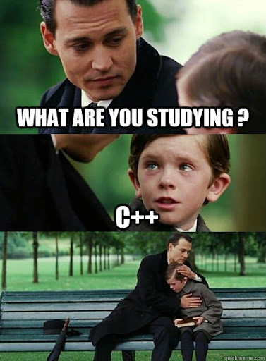
Мем в начале

Slide 3
Содержание лекции
История C++. Интегрированные среды разработки.
Структура программы на C++
Переменные
Типы данных
Ввод/вывод данных

Slide 4
История C++
Разработан Бьярном Страуструпом в 1979 году из Bell Laboratories в рамках докторской диссертации.
Мотивацией послужило отсутствие удобных инструментов для исследований во время докторантуры.
До декабря 1983 года язык назывался C with Classes, затем был переименован в C++.
Имя языка происходит от оператора унарного постфиксного инкремента C ++

Slide 5
Особенности C++
Компилируемый язык
Хорошо развитые низкоуровневые механизмы: высокая эффективность (почти ассемблер) и низкий уровень контроля (небезопасный язык)
Часто используется в системном программировании (написание ОС, драйверов, компиляторов и пр.), встраиваемых системах (микроконтроллеры)
Процедурное, структурное и модульное программирование
Примеры приложений – ОС Unix, СУБД PostgreSQL

Slide 6
Особенности C++
Поддерживает также объектно-ориентированный стиль
Почти полностью совместим с C
Более удобен при написании программ среднего и большого размера
При использовании ООП повышается уровень накладных расходов (однако, повышается и безопасность)
Язык программирования общего назначения
Пример приложения – Mozilla Firefox

Slide 7
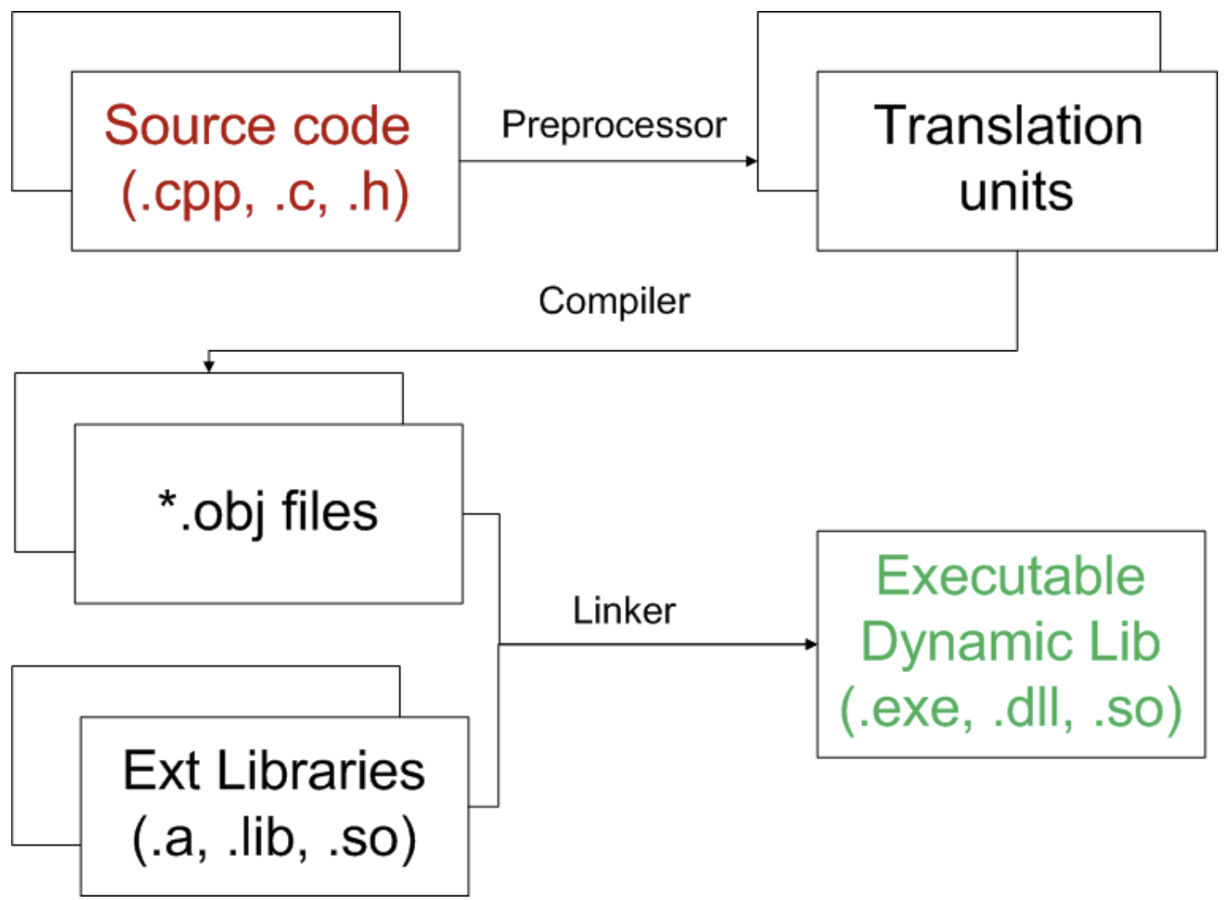
Компиляция

Slide 8
Integrated Development Environment
Visual Studio
Visual Studio Code
Vim
Qt Creator
Eclipse
Code::Blocks
XCode

Slide 9
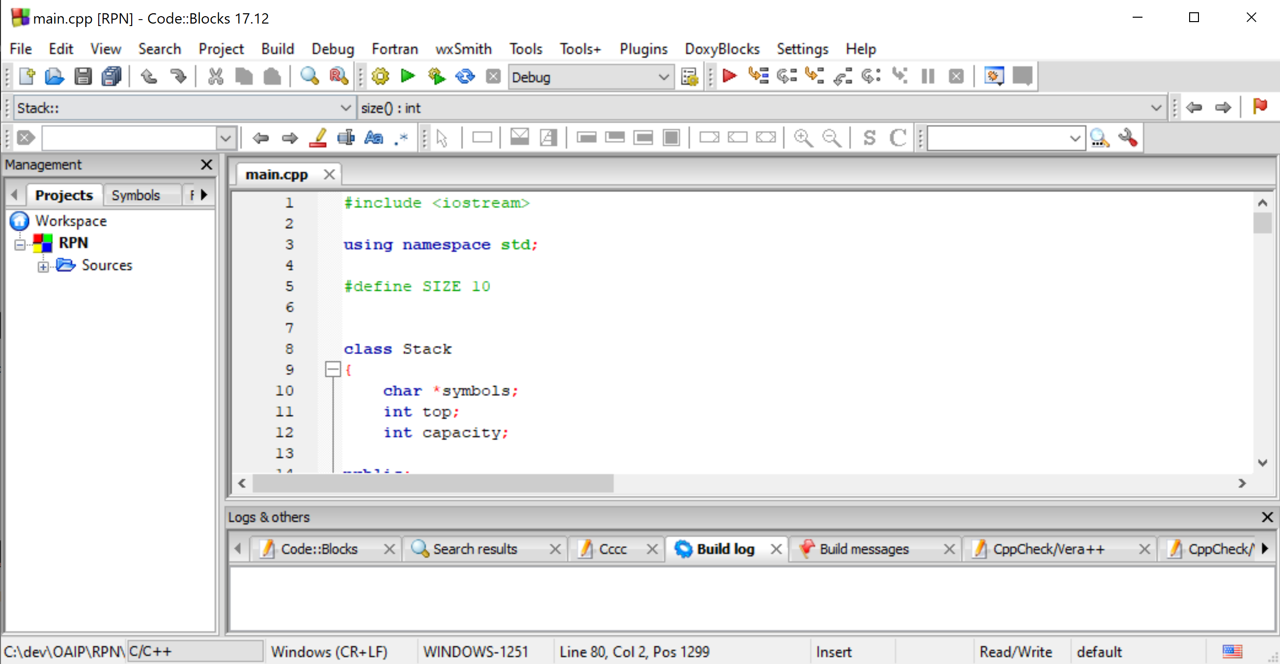
Пример IDE: Code::Blocks

Slide 10
Структура программы
Программа состоит из одного или нескольких файлов, образующих проект:
Файлы содержат описания данных и функций
Функция – участок программы, решающий часть задачи
Главная функция – решает всю задачу (обычно с использованием других функций)
Функции состоят из операторов, которые по умолчанию выполняются последовательно

Slide 11
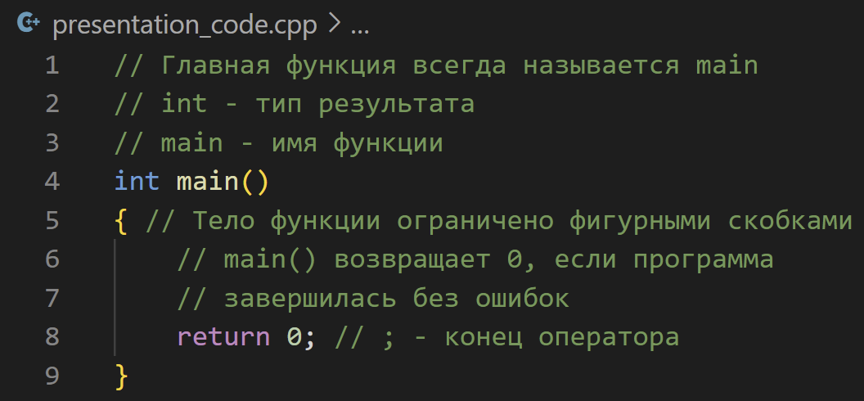
Самая простая программа

Slide 12
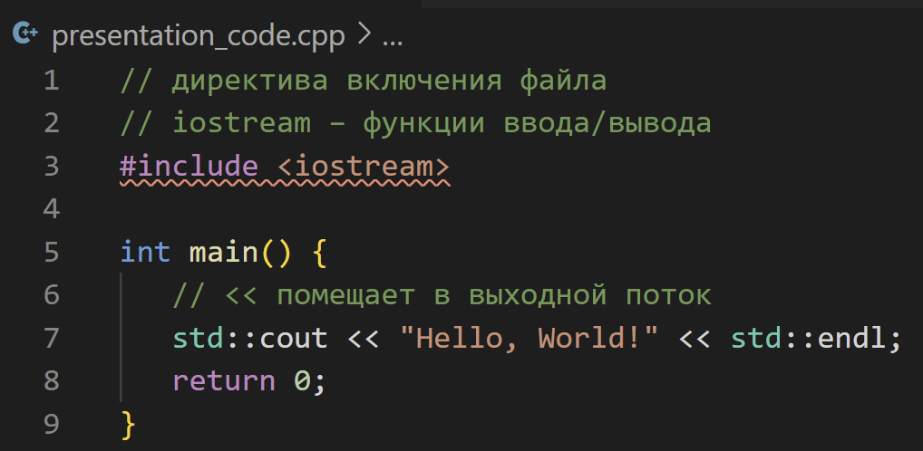
Пример: та самая программа

Slide 13
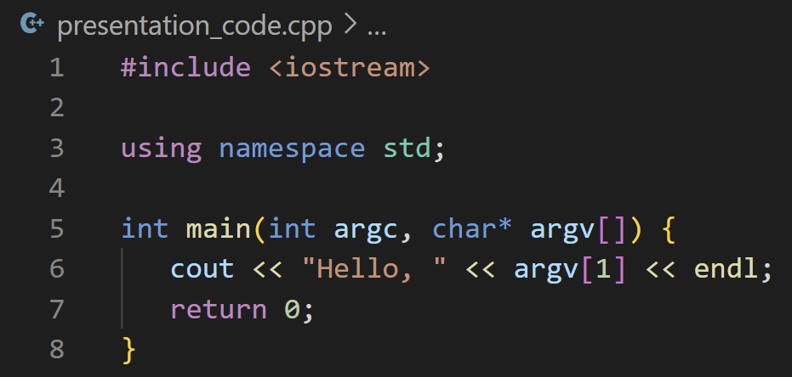
Пример: немного сложнее

Slide 14
Пример
Скомпилировать и запустить:
g++ hello.cpp -o hello
./hello
Альтернативный вариант (нужен MinGW)
x86_64-w64-mingw32-g++ hello.cpp -o hello.exe -static-libstdc++ -static-libgcc
./hello.exe

Slide 15
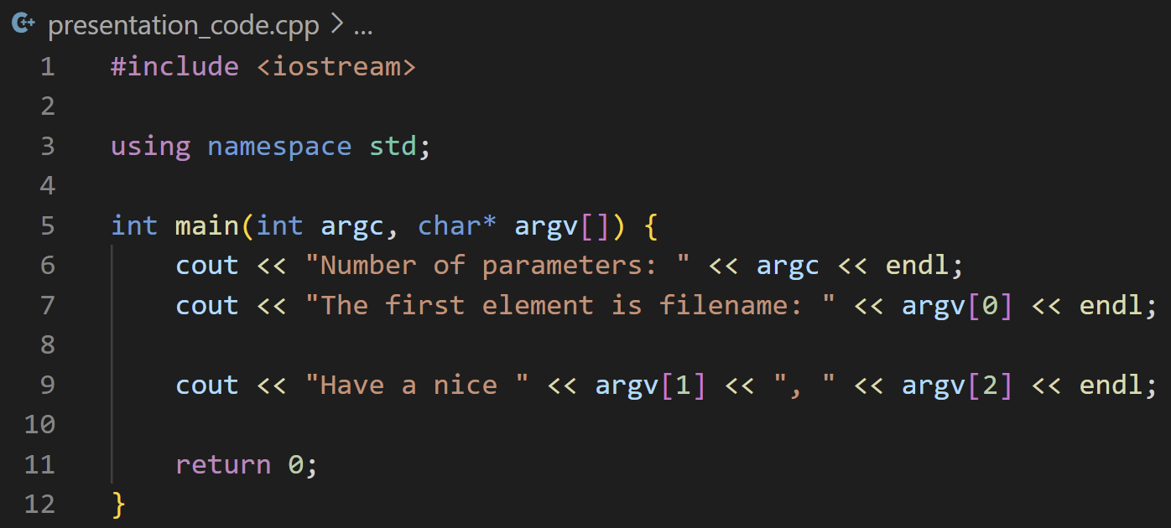
Пример: запустим!

Slide 16
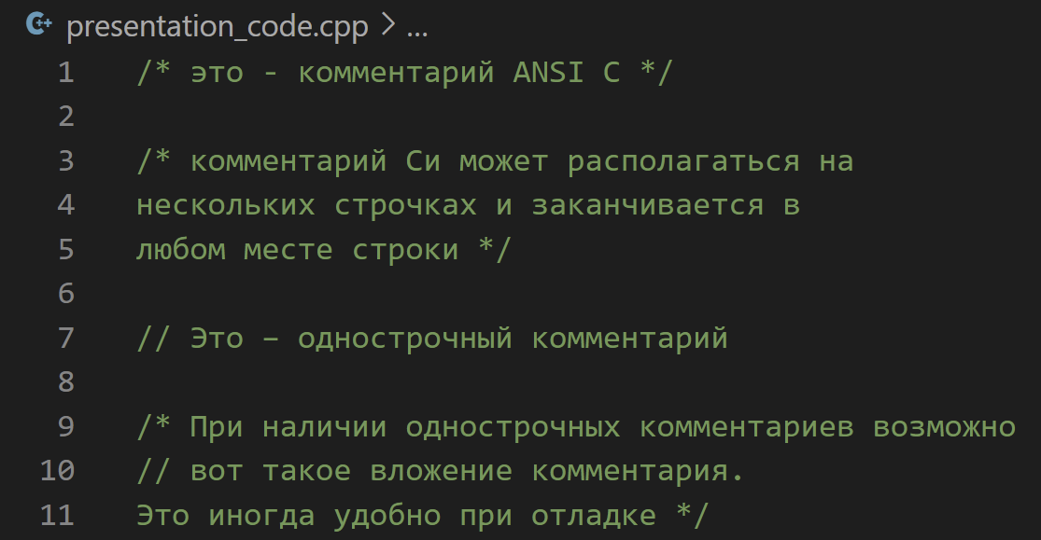
Комментарии

Slide 17
Константы и литералы
Константы относятся к фиксированным значениям, которые программа может не изменять, и они называются литералами.
"Hello, world" | 1.0f
"A" | \n
true | \t
123 | \\
123U | \'
3.1415 | \"
1.0L | nullptr
1.23456789e-10

Slide 18
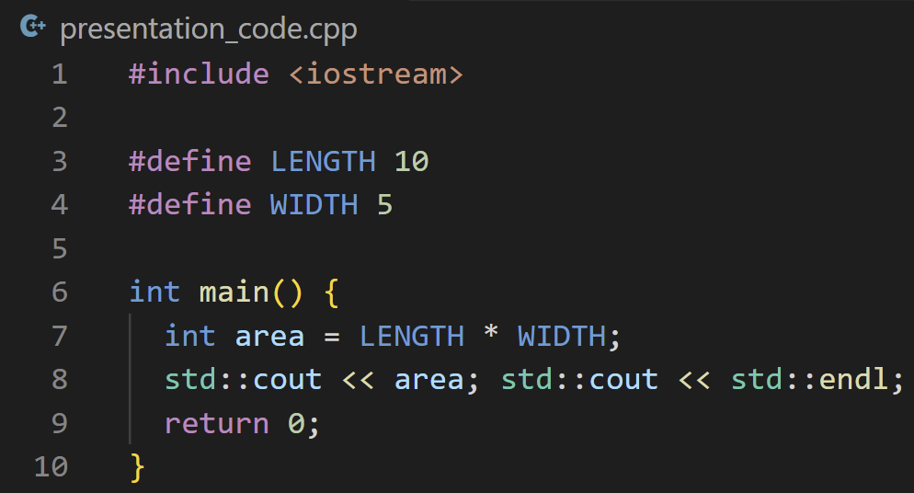
Константы и литералы
Для объявления констант можно использовать препроцессор #DEFINE:

Slide 19
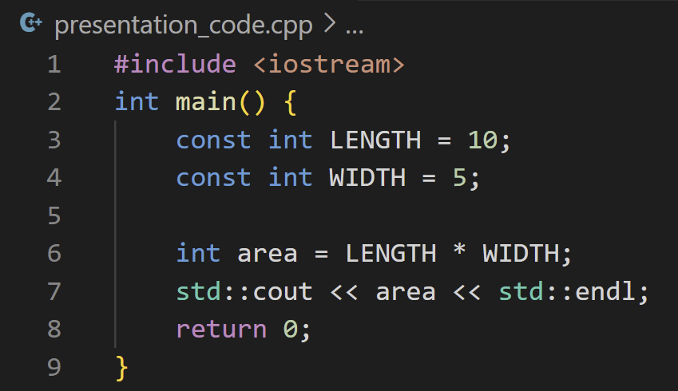
Константы и литералы
Для объявления констант определенного типа можно использовать префикс const:

Slide 20
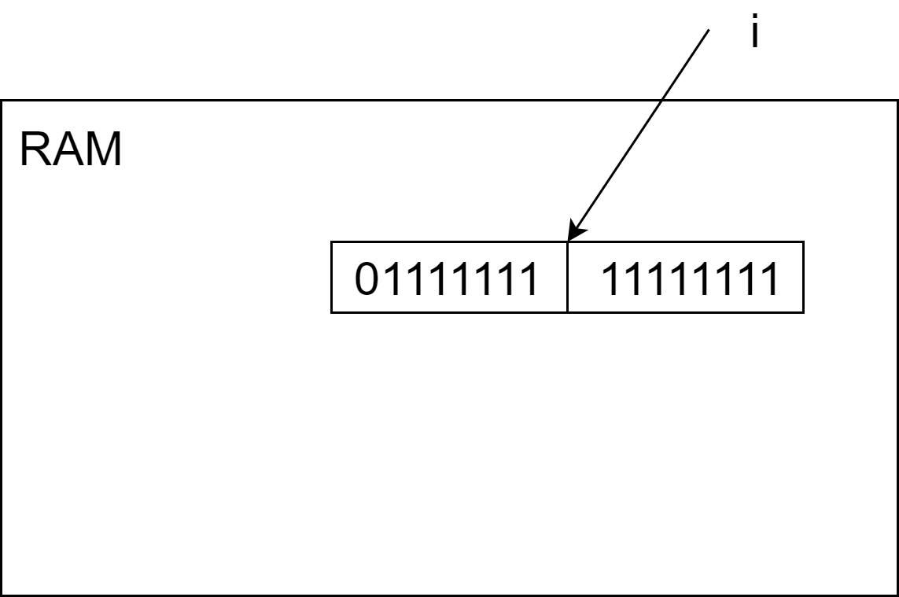
Переменные
Переменная - это идентификатор, который относится к данным, хранящимся в определенной области памяти.
К этим данным можно получить доступ в программе, просто используя имя переменной.
short int i;
i = 32676;

Slide 21
Переменные
Переменная имеет тип, имя и значение. Тип определяет, какую информацию может хранить переменная.
Перед использованием любую переменную надо определить. Синтаксис определения переменной выглядит следующим образом:
<variable_type> <variable_name>;
Простейшее определение переменной:
int age;

Slide 22
Переменные
В языке C++ есть две похожие концепции: присваивание и инициализация.
int a; // это объявление переменной
a = 8; // а это присваивание переменной a значения 8
Можно объявить переменную и присвоить ей значение одновременно. Это называется инициализацией («определением»).
int a = 8; // инициализируем переменную a значением 8
Переменная может быть инициализирована только после операции объявления.

Slide 23
Задачи, решаемые описанием переменных
Определить необходимое количество памяти для хранения этих данных
Определить способ представления значения в памяти компьютера (код и правило декодирования цепочки битов, хранящихся в этой памяти)
Задать символическое имя, соответствующее адресу в памяти. Таким образом, имя переменной выступает в роли символического адреса

Slide 24
Имена переменных
Имя в языках C и C++ всегда начинается с латинской буквы
За ней может следовать неограниченное количество латинских букв, цифр и знаков подчеркивания
Имя не может совпадать с ключевым словом (в частности, названия стандартных типов – такие как int – являются ключевыми словами)
Языки C и C++ различают строчные и прописные буквы (alpha, ALPHA)

Slide 25
Примеры имен
Корректные имена
alpha24
red_eye
canGo
b
Некорректные имена
НОД (содержит русские буквы)
3head (начинается с цифры)

Slide 26
Зарезервированные слова
alignas | class | export | not | static | unsigned
alignof | compl | extern | not_eq | static_assert | using
and | const | false | nullptr | static_cast | virtual
and_eq | constexpr | float | operator | struct | void
asm | const_cast | for | or | switch | volatile
auto | continue | friend | or_eq | template | wchar_t
bitand | decltype | goto | private | this | while
bitor | default | if | protected | thread_local | xor
bool | delete | inline | public | throw | xor_eq
break | do | int | register | true | override
case | double | long | reinterpret_cast | try | final
catch | dynamic_cast | mutable | return | typedef
char | else | namespace | short | typeid
char16_t | enum | new | signed | typename
char32_t | explicit | noexcept | sizeof | union

Slide 27
Типы данных
Тип определяет класс значений, которые могут принимать переменная или выражение.
Каждый литерал принадлежит одному и только одному типу.
Тип значения константы, переменной или выражения можно вывести либо из контекста, либо из самого операнда, не обращаясь к значениям, вычисляемым во время работы программы.
Каждой операции соответствует некоторый фиксированный тип ее операндов и некоторый фиксированный (обычно такой же) тип результата. Разрешение систематической неопределенности в случае, когда один и тот же символ применяется к операндам разного типа, производится на стадии компиляции.

Slide 28
Фундаментальные типы
Логический тип: bool (true или false)
Символьные типы:
char – один символ в кодировке ASCII, занимает в памяти 1 байт (может быть signed или unsigned)
signed char (-128 до 127)
unsigned char (0 до 255)
char16_t, char32_t – представляет один символ в кодировке Unicode (2 или 4 байта)
wchar_t – представляет расширенный символ (Windows – 2 байта, Linux – 4 байта)

Slide 29
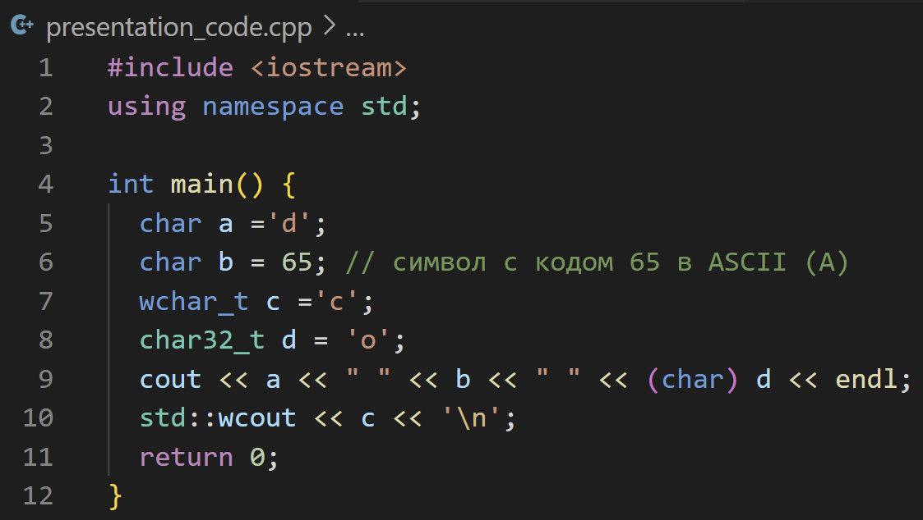
Пример

Slide 30
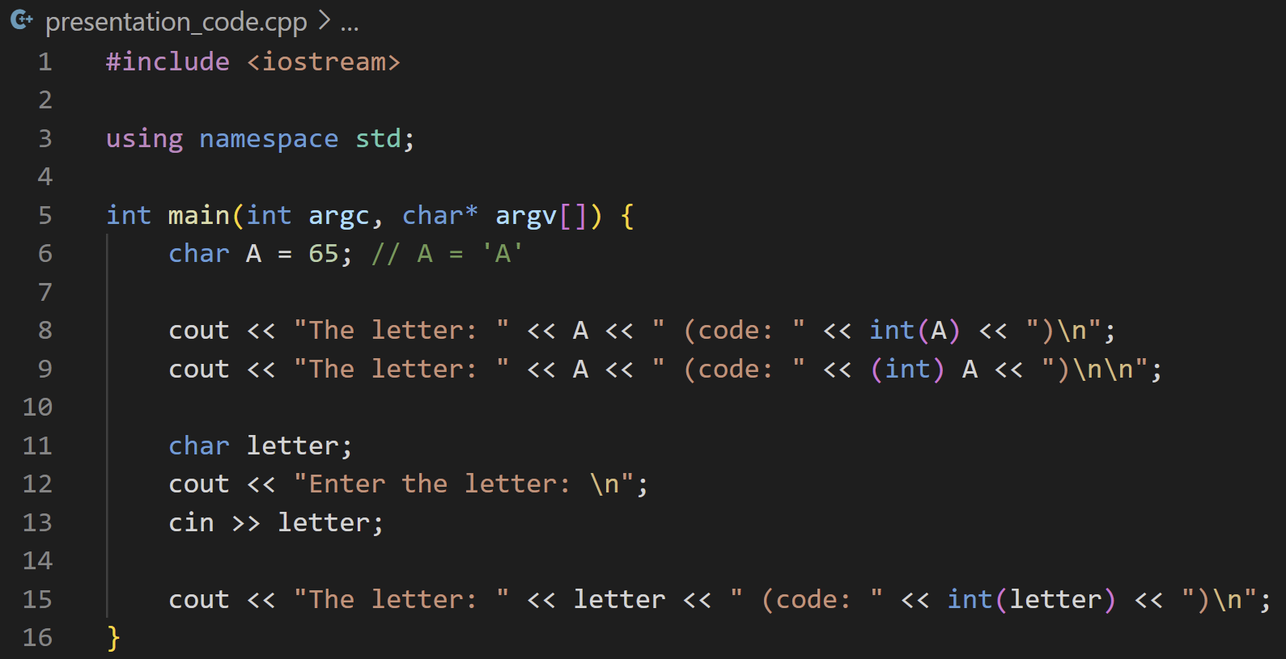
Пример: работа с char

Slide 31
Фундаментальные типы
Целочисленные типы:
short – представляет целое число в диапазоне от –32768 до 32767 (2 байта).
Синонимы short int, signed short int, signed short.
unsigned short: представляет целое число в диапазоне от 0 до 65535 (2 байта).
Синоним unsigned short int.

Slide 32
Фундаментальные типы
int – представляет целое число в диапазоне от –32768 до 32767 (−2 147 483 648 до 2 147 483 647) (2 байта или 4 байта). short <= int <= long.
Синонимы signed int и signed.
unsigned int – представляет положительное целое число в диапазоне от 0 до 65535 (0 до 4 294 967 295) (2 байта или 4 байта).
Синоним: unsigned

Slide 33
Фундаментальные типы
long – представляет целое число в диапазоне от −2 147 483 648 до 2 147 483 647 (4 байта).
Cинонимы long int, signed long int и signed long.
unsigned long: представляет целое число в диапазоне от 0 до 4 294 967 295. Занимает в памяти 4 байта (32 бита).
Cиноним: unsigned long int.

Slide 34
Фундаментальные типы
long long: представляет целое число в диапазоне от −9 223 372 036 854 775 808 до +9 223 372 036 854 775 807 (как правило, 8 байт).
Синонимы long long int, signed long long int и signed long long.
unsigned long long: представляет целое число в диапазоне от 0 до 18 446 744 073 709 551 615 (как правило, 8 байт).
Синоним unsigned long long int.

Slide 35
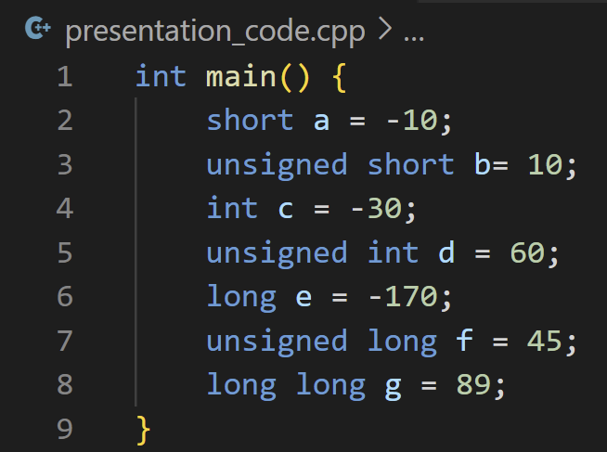
Пример

Slide 36
Фундаментальные типы
float – представляет вещественное число ординарной точности с плавающей точкой в диапазоне +/- 3.4E-38 до 3.4E+38 (4 байта)
double – представляет вещественное число двойной точности с плавающей точкой в диапазоне +/- 1.7E-308 до 1.7E+308 (8 байт)
long double – представляет вещественное число двойной точности с плавающей точкой не менее 8 байт.
void – тип без значения

Slide 37
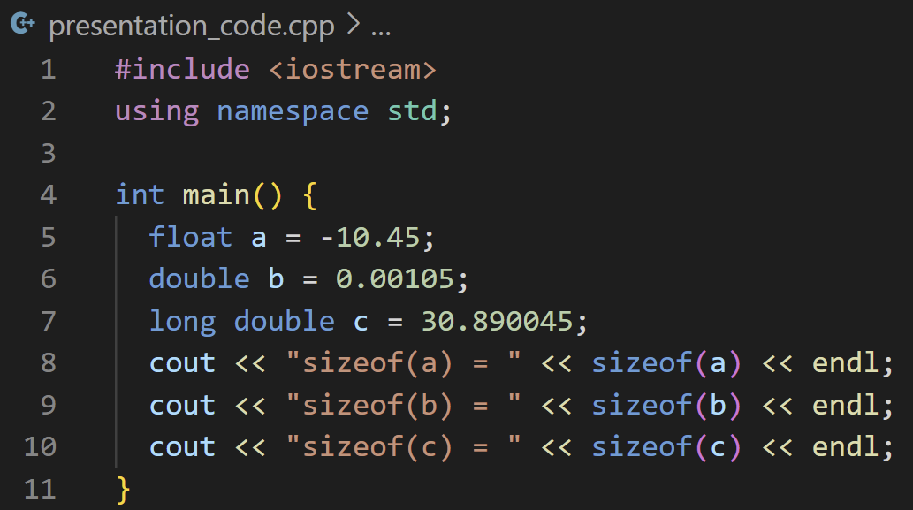
Пример

Slide 38
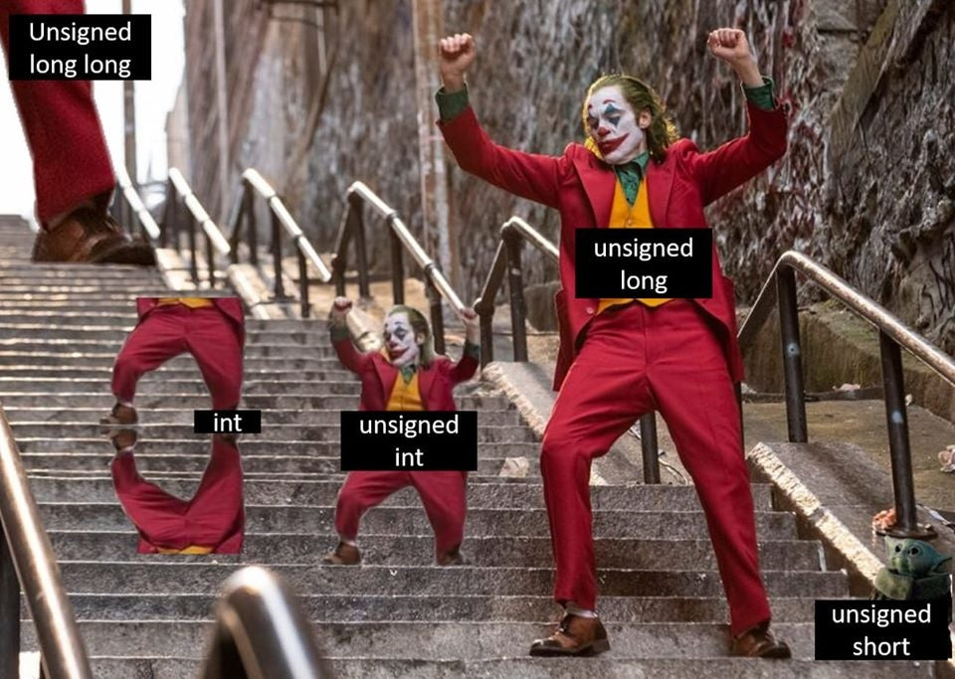

Slide 39
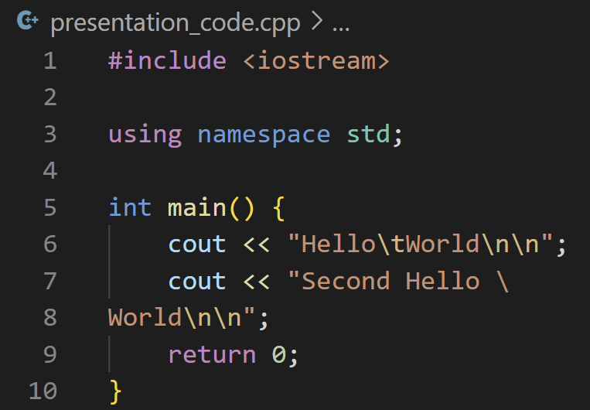
Пример

Slide 40
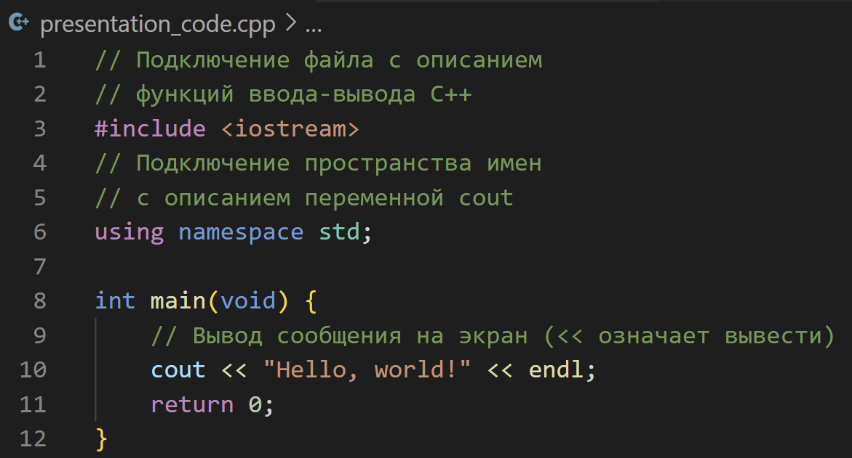
Еще один пример

Slide 41
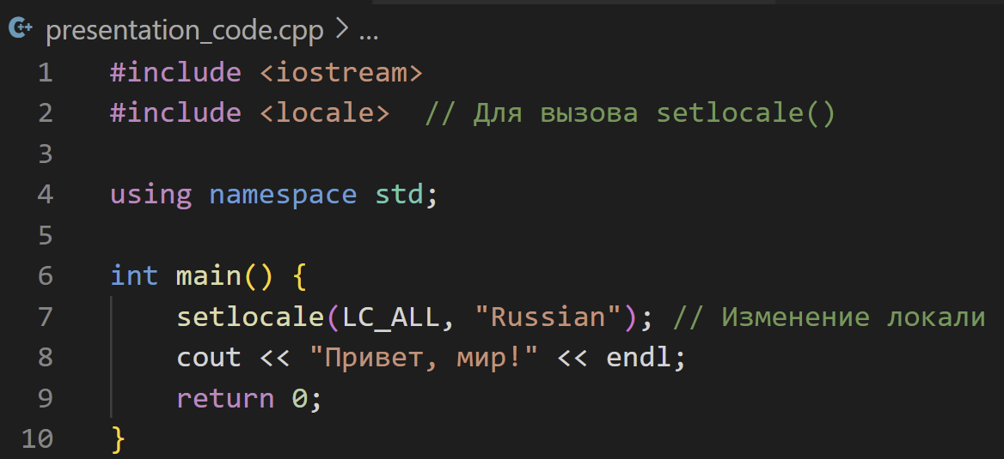
Поддержка русского языка

Slide 42
Классификация операций
По числу операндов
Одноместные (унарные)
Двуместные (бинарные)
Трехместная (тернарная)
count++ !found
a+b rdy && go size=limit
x>y ? max=x : max=y

Slide 43
Классификация операций
По категории операндов
Ссылочные (array[ix], student.name)
Арифметические (a+b, a-b, -c, --a)
Логические (булевские) (rdy && go, finish || error, !eof)
Операции отношения (a<b, a==b, a!=b)

Slide 44
Классификация операций
По действию над двоичным представлением
Операции, действующие над значением в целом (a+b)
Операции, действующие над отдельными битами (a|b)
По наличию побочных эффектов
Операции, имеющие побочные эффекты (a=b, c=a+b, count++)
Операции, не имеющие побочных эффектов (a+b, a && b)

Slide 45
Арифметические операции
В C++ используются четыре основные арифметические операции: сложения, вычитания, умножения и деления, обозначаемые, соответственно +, -, *, /.
Существует еще одна полезная операция, которая применяется только к целым числам типа char, short, int и long – операция остатка от деления.
int a = 10, b = 3;
int c = a % b; // c = 1

Slide 46
Арифметические операции
Для упрощения и сокращения программного кода часто используются арифметические операции с присваиванием:
total += item; // total = total + item;
total -= item; // total = total - item;
total *= item; // total = total * item;
total /= item; // total = total / item;
total %= item; // total = total % item;

Slide 47
Инкремент
При программировании часто приходится иметь дело с увеличением какой-либо величины на единицу:
count = count + 1;
count += 1;
Альтернативный, более сжатый способ:
++count;

Slide 48
Инкремент
Операция инкремента может быть записана в двух формах:
в префиксной форме (++count);
в постфиксной форме (count++).
Разница заключается в том, какая из операций в выражении будет выполнена раньше.
totalWeight = averageWeight * ++count;
totalWeight = averageWeight * count++;

Slide 49
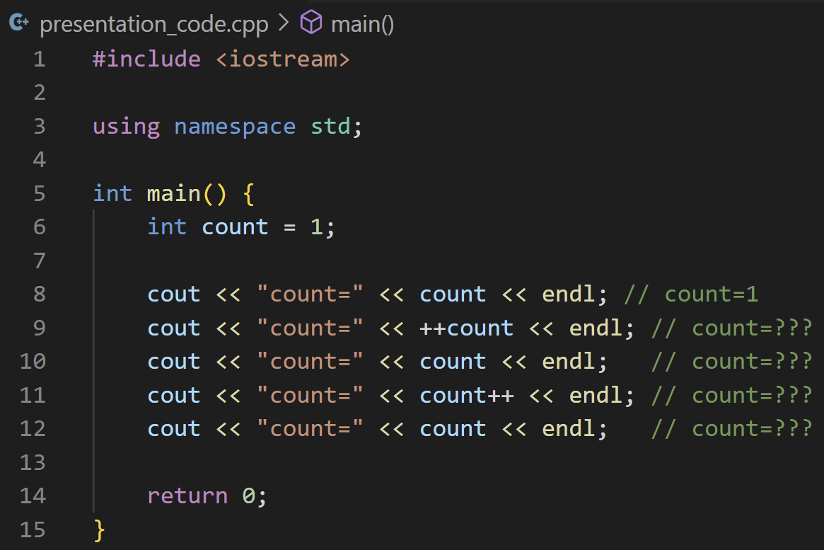
Инкремент

Slide 50
Декремент
Уменьшает значение переменной на единицы:
count = count - 1;
count -= 1;
Альтернативный, более сжатый способ:
count--;

Slide 51
Приоритет операций
# | Оператор | Описание
2 | ++ -- () [] | Постфиксный инкремент/декремент Вызов функции Обращение к элементам массива
3 | ++ -- ! (type) | Префиксный инкремент/декремент Логическое НЕ Приведение к типу type
5 | * / % | Умножение, деление и остаток
6 | + - | Сложение и вычитание
8 | < <= > >= | Операторы сравнения
9 | == != | Равенство и неравенство
15 | = += -= *= .= %= | Присваивание Присвоение с операцией

Slide 52
Примеры
Компилятор использует таблицу приоритетов для определения порядка вычисления операторов.
++x * 5; // ++x, x*5
x++ * 5; // tmp=x, x++, tmp=5*tmp, tmp

Slide 53
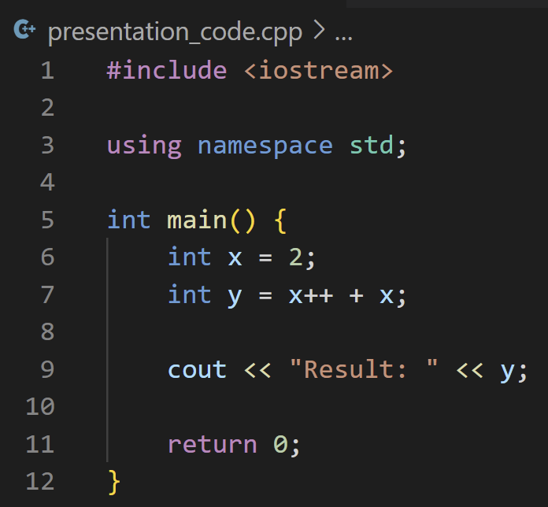
Задачка
Notes:
tmp = x ;
x = x + 1;
y = tmp + x = 2 + 3 = 5;

Slide 54
Важно!
Оператор присваивания = не имеет никакого отношения к процессу определения равенства и никогда не используется для программного сравнения значений.
Для того, чтобы записать оператор равенства необходимо использовать следующий символ: ==.
Присваивание используется когда в переменной необходимо сохранить определенное значение.

Slide 55
Важно!
Проверка равенства и неравенства:
int a = 10, b = 15;
// Equality
cout << (a == b) << endl;
// Inequality
cout << (a != b) << endl;

Slide 56
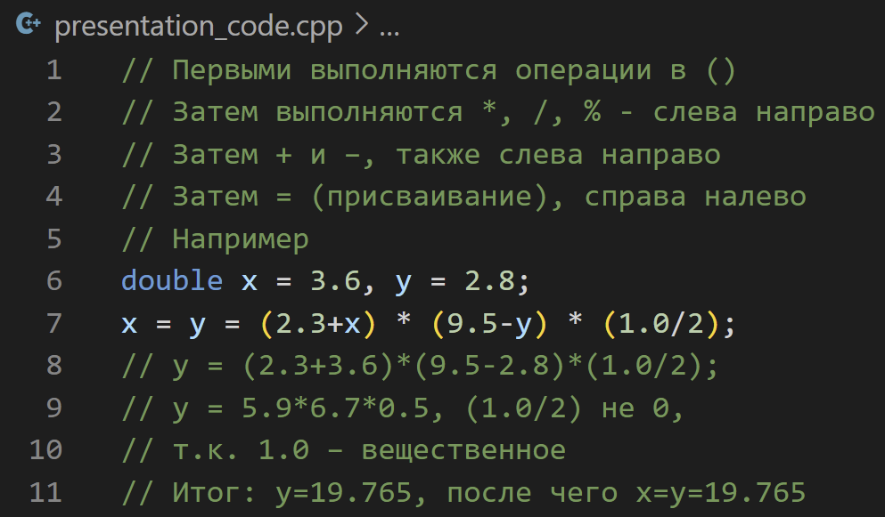
Приоритеты

Slide 57
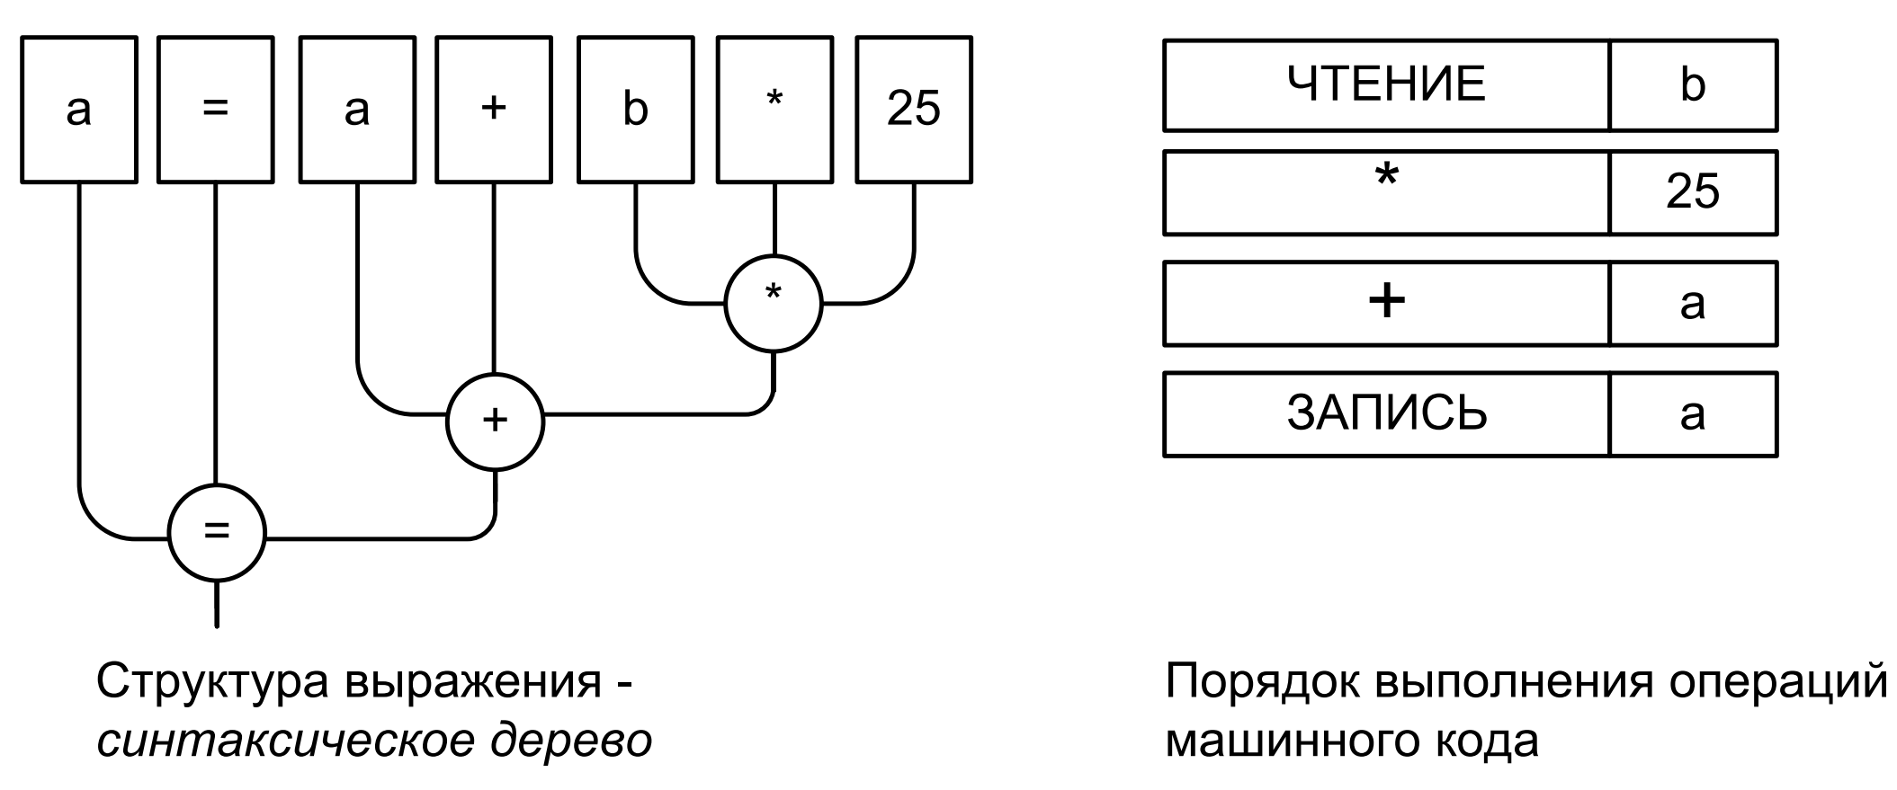
Приоритет операций

Slide 58
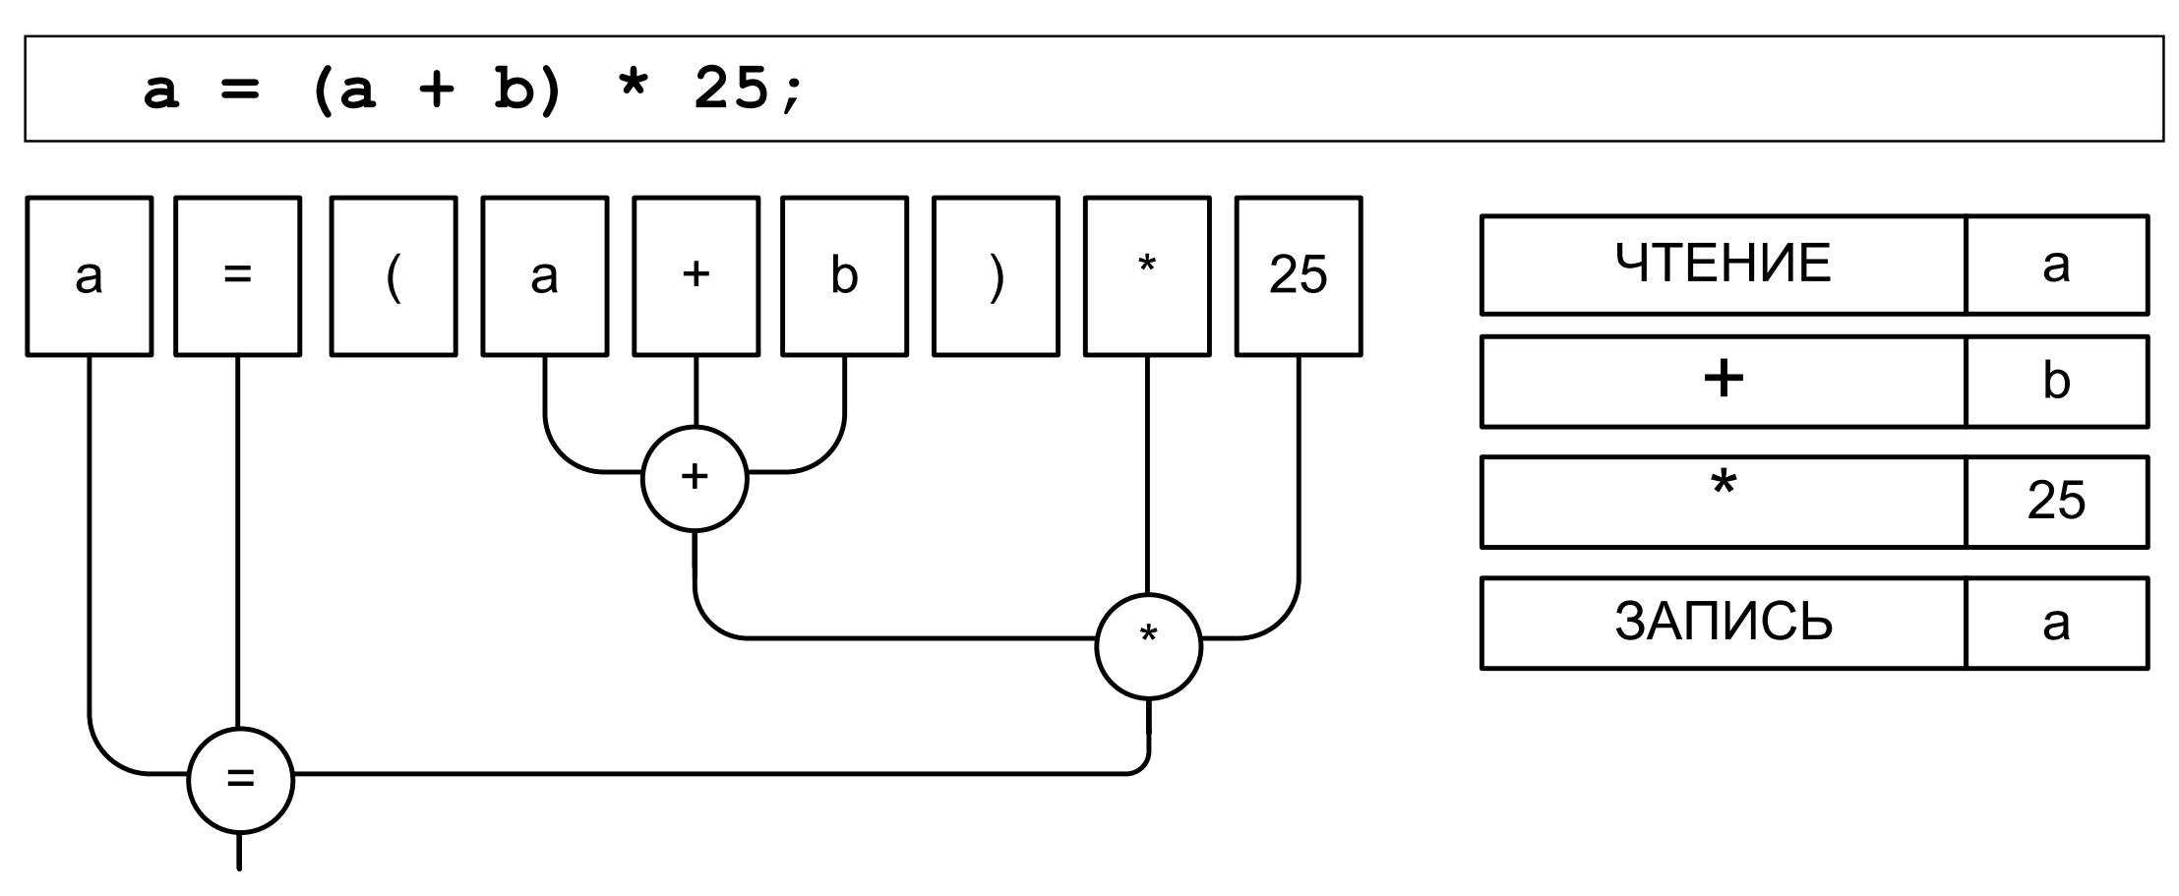
Приоритет операций

Slide 59
Базовый ввод/вывод
Для ввода/вывода используется стандартная библиотека iostream. Она определяет несколько потоков для ввода и вывода:
cout – чаще всего консольный вывод
cin – ввод данных пользователем
cerr, clog
endl – манипулятор, который используется только с выходными потоками и вставляет конец строки (\n) в поток и сбрасывает его.

Slide 60
Базовый ввод/вывод
Два оператора побитового сдвига:
>> – получить из входного потока (извлечение);
<< – поместить в выходной поток (вставка).
// cout << значение; int n = 3; cout << n; | // cin >> идентификатор; int n; cin >> n;

Slide 61
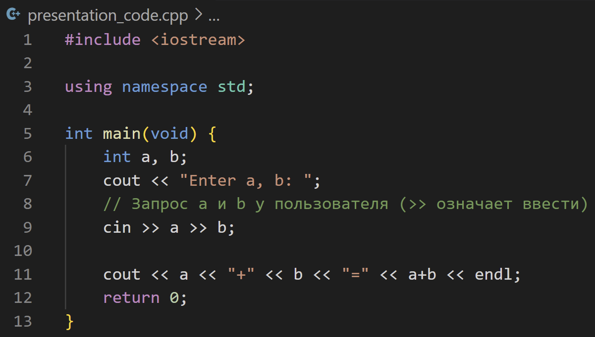
И еще один пример

Slide 62
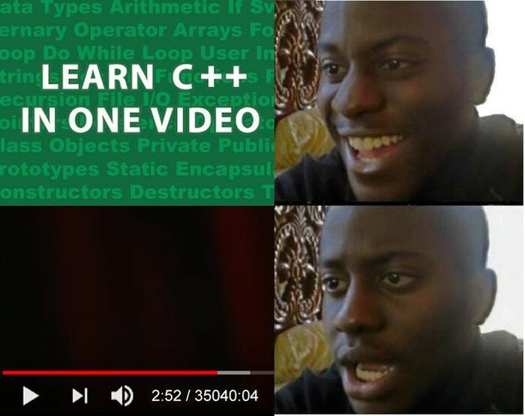
Мем в конце

